Slide 2
introduction

Slide 3
Ordre du jour
Comment gérer vos dépenses et préparer un budget réaliste
Comment gérer le crédit
Comment rembourser vos dettes
Comment épargner
Comment fixer et atteindre vos objectifs financiers
Comment vous protéger contre la fraude
Introduction

Slide 4
Avantages d’une meilleure littératie financière
Maîtriser votre avenir financier
Atteindre vos objectifs de vie
Répondre à vos besoins et à ceux de votre famille
Consommer plus intelligemment
Réduire votre stress et mieux dormir
Gagner en confiance quant à votre capacité à gérer vos finances
Introduction

Slide 5
Faire un budget
Pourcentage de ménages canadiens qui établissent un budget pour gérer leur argent :
  32 %
  49 %
  68 %
Introduction

Slide 6
Gérer son crédit et sa dette
En 2019, la proportion de Canadiens qui avaient une dette
impayée ou contracté un prêt sur salaire au cours des 12 derniers mois était :
  33 %
  53 %
  73 %
Introduction

Slide 7
Se constituer un fonds d’urgence
Le meilleur moyen d’épargner pour les imprévus :
  Acheter un billet de loterie chaque semaine.
  Miser sur des amis qui pourront vous prêter de l’argent.
  Mettre de l’argent de côté dans un fonds d’urgence.
Introduction

Slide 8
Faire un budget

Slide 9
Le saviez-vous?
6 % n’ont pas établi de plan pour financer leur prochain achat important, contrairement à près de 15 % chez les personnes qui ne font pas de budget parce qu’elles manquent de temps ou se
sentent dépassées.
Faire un budget

Slide 10
Éléments d’un budget
Revenus
Dépenses
Différence entre les deux : excédent ou déficit
Faire un budget

Slide 11
Savoir ce que vous dépensez
Gardez tous vos reçus.
Notez toutes vos dépenses dans un carnet ou un appareil électronique.
Vérifiez vos relevés bancaires et vos relevés de carte de crédit.
Dressez une liste des dépenses irrégulières (cadeaux, dons, réparations d’auto ou de maison, vacances).
Additionnez vos dépenses à la fin du mois.
Gardez cette routine pendant au moins trois mois.
Faire un budget

Slide 12
Revenu mensuel
Indiquez votre revenu d’emploi mensuel moyen après déductions : ______$
OU choisissez une profession dans la liste et indiquez le revenu mensuel typique correspondant.
Revenu typique
Serveurs (boissons et aliments) 1 070 $
Cuisiniers 1 334 $
Éducateurs et assistants de la petite enfance 1 517 $
Musiciens et artistes 1 757 $
Vendeurs et commis de commerce de détail 1 267 $
Coiffeurs et barbiers 1 315 $
Ventes et services 1 435 $
Assistants dentaires 2 054 $
Commis comptables 1 901 $
Techniciens en graphisme 2 501 $
Travailleurs de la construction 2 192 $
Commis aux opérations bancaires, aux assurances, et autres domaines financiers 1 910 $
Autres sources de revenus (cadeaux, crédits d’impôt, placements, prêts étudiants ou aide de la famille, etc.)
Source 1 : _____$
Source 2 : _____$
Source 3 : _____$
Revenu mensuel total _____$
Faire un budget

Slide 13
Dépenses mensuelles fixes
Dépenses typiques
Logement (locataire – propriétaire) 322 $ – 1 357 $
Versements pour prêt automobile 369 $
Versements pour autres prêts (marge de crédit, prêts étudiants, etc.) 468 $
Assurances (automobile, habitation, voyage, etc.) 239 $
Services publics (électricité, gaz) 205 $
Télécommunications (câble, Internet, téléphone, cellulaire,
appels longue distance, services voix et données en itinérances)
Garde d’enfants 127 $
Autre ___ $
Total des dépenses fixes ___ $
187 $
Faire un budget

Slide 14
Dépenses mensuelles variables
Dépenses typiques
Épicerie 514 $
Restaurants 217 $
Maison (nettoyage, entretien, meubles) 209 $
Ordinateur (matériel, logiciels, accessoires, fournitures) 26 $
Animaux domestiques 54 $
Transport (transport en commun, essence, entretien de l’auto, etc.) 104 $ - 286 $
Soins de santé (assurance médicale, frais de dentiste,
lunettes ou lentilles, médicaments)
Vêtements et chaussures 280 $
Soins personnels (articles de toilette, coiffure, maquillage, lessive) 109 $
Loisirs (films, jeux, musique, clubs, concerts, sports, etc.) 327 $
Voyages 140 $
Cadeaux et dons de bienfaisance 160 $
Études (droits de scolarité, manuels, autres dépenses, etc.) 140 $
Autre 149 $
Épargne 220 $
Total des dépenses variables ______$
Total des dépenses mensuelles (fixes et variables) ______$
187 $
Faire un budget

Slide 15
Excédent ou déficit net
Écart entre le revenu mensuel total et les dépenses mensuelles totales :
  Excédent net (revenu supérieur aux dépenses)
Ou
  Déficit net (dépenses supérieures au revenu)
Faire un budget

Slide 16
GÉRER SES DÉPENSES DE SUBSISTANCE — DEVENEZ UN CONSOMMATEUR AVISÉ

Slide 17
Le saviez-vous?
40 % des Canadiens ont l’impression de s’en sortir financièrement.
Gérer ses dépenses de subsistance — devenez un consommateur avisé

Slide 18
Moyens d’épargner
Vérifiez vos factures.
Négociez des forfaits plus avantageux (frais et services bancaires, téléphone, cellulaire).
Passez en revue vos dépenses alimentaires (épicerie, plats à emporter, dîners à l’extérieur).
Demandez-vous si vous avez besoin d’être propriétaire d’une auto, d’une maison ou du gadget technologique dernier cri.
Gérer ses dépenses de subsistance — devenez un consommateur avisé

Slide 19
Vérifiez vos factures
Repérez les erreurs et les montants facturés en trop.
Dépensez moins en frais de retard, en intérêts et en pénalités.
Faites corriger les erreurs avant qu’il ne soit trop tard.
Gérer ses dépenses de subsistance — devenez un consommateur avisé

Slide 20
Négociez des forfaits plus avantageux
Appelez chaque fournisseur de services et posez les questions suivantes :
Comment puis-je faire baisser mes factures mensuelles?
Ai-je un forfait actuellement?
Pouvez-vous m’offrir un meilleur forfait ou une meilleure affaire?
Si oui, quels sont les délais de traitement?
Dois-je signer un nouveau contrat pour profiter de nouvelles aubaines?
Est-ce que je peux regrouper les services pour économiser?
Est-ce que je peux éviter les frais d’intérêt ou les pénalités pour un paiement en retard?
Gérer ses dépenses de subsistance — devenez un consommateur avisé

Slide 21
Réduisez le coût de vos services bancaires
Combien est-ce que je paie chaque mois en frais de service?
À combien se chiffrent mes frais de guichet automatique?
Est-ce que je peux économiser en faisant davantage d’opérations bancaires en ligne?
Est-ce que j’ai le droit d’ouvrir un compte à frais modiques si je suis étudiant?
Est-ce que je peux faire baisser les frais en maintenant un solde minimal?
Pouvez-vous me proposer un meilleur forfait?
Est-ce que je suis admissible à un compte à frais modiques ou un compte sans frais?
Gérer ses dépenses de subsistance — devenez un consommateur avisé

Slide 22
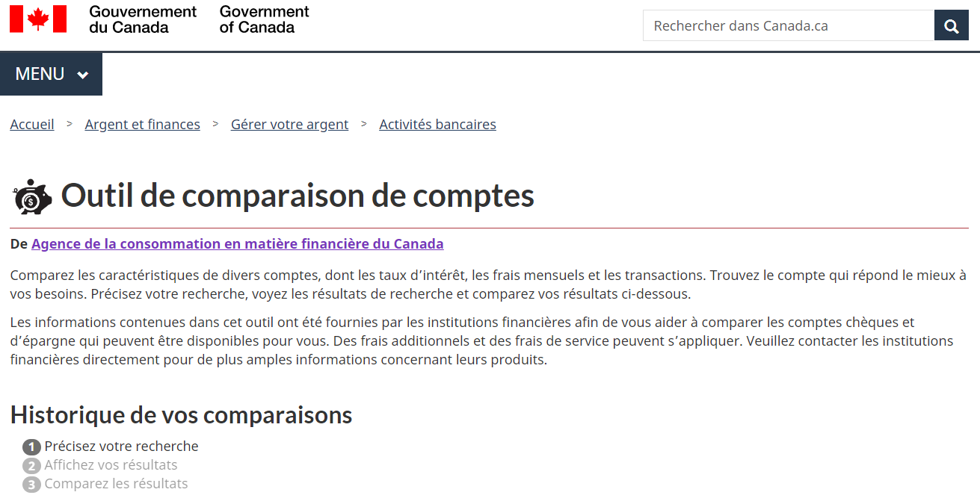
Outil de comparaison de comptes
Gérer ses dépenses de subsistance — devenez un consommateur avisé

Slide 23
Nouveaux services numériques
Les services numériques (portefeuilles mobiles et autres applications).
Ils peuvent être une solution de rechange pratique et économique aux services bancaires traditionnels.
Ils présentent toutefois plus de risque en matière de fiabilité, de confidentialité et de sécurité.
Renseignez-vous :
  Comment mes renseignements personnels sont-ils protégés?
  Qui y a accès?
  Où sont-ils stockés (au Canada ou ailleurs)?
Gérer ses dépenses de subsistance — devenez un consommateur avisé

Slide 24
Avez-vous vraiment besoin d’un téléphone résidentiel ET d’un cellulaire?
Posez-vous les questions suivantes :
Qu’est-ce que je paie pour mon téléphone résidentiel et pour mon cellulaire?
Combien me coûtent mes appels longue distance?
Ma ligne résidentielle est-elle incluse dans une offre groupée?
Gérer ses dépenses de subsistance — devenez un consommateur avisé

Slide 25
Regrouper les services, c’est très payant
Vous payez 25 $ par mois pour votre téléphone résidentiel, 30 $ pour votre cellulaire, 35 $ pour le service Internet et 40 $ pour la câblodistribution, soit un total de 130 $.
Exemples de rabais grâce au regroupement de services :
  Regroupez 2 services, épargnez 5 %.
  Regroupez 3 services, épargnez 10 %.
  Regroupez 4 services, épargnez 15 %.
Vous économisez 15 % de 130 $ = 19,50 $ par mois
Gérer ses dépenses de subsistance — devenez un consommateur avisé

Slide 26
Comment réduire les dépenses alimentaires
Prenez votre petit déjeuner à la maison.
Apportez votre dîner, vos collations et vos boissons, y compris votre café.
Mangez végétarien au moins une fois par semaine, en prenant un repas économique sans viande.
Préparez un gros plat pendant la fin de semaine et congelez-le.
Faites vos courses avec un ami dans des supermarchés à prix réduit et partagez les achats effectués en gros.
Faites un budget et respectez-le.
Gérer ses dépenses de subsistance — devenez un consommateur avisé

Slide 27
Économiser sur l’épicerie
Planifiez vos repas et vos collations.
Préparez une liste d’épicerie et achetez seulement ce dont vous avez besoin.
Faites le plein d’articles de saison et congelez le reste pour plus tard.
Achetez des fruits et légumes congelés ou en conserve.
Apprenez à connaître les magasins les plus économiques autour de chez vous.
Recherchez les remises et les coupons rabais (les applications mobiles sont pratiques pour ça).
Achetez les articles non alimentaires dans des magasins à rabais.
Ne faites pas votre épicerie l’estomac vide!
Gérer ses dépenses de subsistance — devenez un consommateur avisé

Slide 28
Avez-vous vraiment besoin d’une voiture?
Additionnez les coûts réels liés à la possession d’une voiture (essence, assurance, dépréciation, intérêts et entretien).
Comparez les coûts totaux liés à la possession ou à la location d’une auto avec les autres options de transport.
Méfiez-vous des emprunts à long terme.
Gérer ses dépenses de subsistance — devenez un consommateur avisé

Slide 29
Autopartage
Économique si vous parcourez moins de 10 000 km par an.
Frais d’adhésion possibles; facturation à l’heure, au mois ou au kilométrage.
Frais et règlements variables — il est bon de comparer les différents services offerts.
Si vous ne possédez pas de véhicule, l’autopartage est une bonne solution pour les trajets trop longs à vélo, ou si vous avez quelque chose de lourd à transporter.
Gérer ses dépenses de subsistance — devenez un consommateur avisé

Slide 30
Pouvez-vous vous le permettre?
Faites l’essai :
  déposez les coûts mensuels associés à la propriété d’un logement (prêt hypothécaire, impôts fonciers, entretien, etc.) dans un compte d’épargne.
  pouvez-vous vivre avec ce qu’il vous reste?
  seriez-vous en mesure de payer plus cher pour le chauffage, les impôts ou les assurances?
Utilisez le calculateur de la capacité d’emprunt de la Société canadienne d’hypothèques et de logement (SCHL).
Gérer ses dépenses de subsistance — devenez un consommateur avisé

Slide 31
Situations dans lesquelles il n’est pas avantageux d’être propriétaire de son logement
Lorsque vous déménagez fréquemment :
  ce n’est qu’après cinq ans que le fait d’être propriétaire de son logement devient intéressant.
Si vous ne pouvez verser qu’une mise de fonds très peu élevée :
  il vous faudra une assurance-prêt hypothécaire;
  vous pourriez avoir un taux d’intérêt plus élevé.
Lorsque votre revenu ne couvre que vos paiements hypothécaires et vos impôts.
Gérer ses dépenses de subsistance — devenez un consommateur avisé

Slide 32
Une assurance, pour quoi faire?
L’assurance vous met à l’abri de différents risques :
  Dommages ou blessures causés par un accident de la route;
  Dommages causés à votre logement ou à vos meubles;
  Coûts médicaux non pris en charge par le régime de santé publique;
  Perte de revenus en raison d’une maladie, d’une blessure ou d’un décès.
Elle peut vous protéger, vous et votre famille, contre des pertes financières et vous offrir la tranquillité d’esprit, mais elle n’est pas gratuite!
La police est le contrat qui précise toutes les modalités de l’assurance :
  Vérifiez que vous en comprenez bien le prix ainsi que ses inclusions et ses exclusions.
Gérer ses dépenses de subsistance — devenez un consommateur avisé

Slide 33
Comment réduire vos dépenses de 162 $ par mois?
Catégorie | Changement de comportement | Épargne quotidienne | Épargne hebdomadaire | Épargne mensuelle | Épargne annuelle
Alimentation | Apportez votre repas de midi au travail trois fois par semaine | 5 $ [8 $ économisés – 3 $ déboursés] | 15 $ | 60 $ | 720 $
Transport | Utilisez le transport en commun, et non l’auto, une fois par semaine | 18 $ [22 $ de stationnement + 3 $ d’essence – 7 $ pour le transport en commun] | 18 $ | 72 $ | 864 $
Forfait de téléphone cellulaire | Payez à l’utilisation plutôt que mensuellement | s.o. | s.o. | 30 $ [de 55 $ à 25 $ par mois] | 360 $
Gérer ses dépenses de subsistance — devenez un consommateur avisé

Slide 34
Votre « facteur latte »
« Nous avons tous nos petites extravagances, quel que soit notre niveau de revenu. » — David Bach
  Cafés de luxe
  Repas au restaurant
  Achats impulsifs
  Le tout dernier, le meilleur [remplir l’espace]
Gérer ses dépenses de subsistance — devenez un consommateur avisé

Slide 35
Questions à se poser
Quand un désir devient-il un besoin?
Qu’est-ce qui vous incite à acheter — publicité, amis, tendances mode, journée difficile?
Est-ce que l’envie d’acheter s’estompe le lendemain?
Est-ce que vos achats vous rendent plus heureux?
Quels « besoins » vous ont amené à faire des achats qui amassent maintenant la poussière?
Quelles sont les choses dont vous pouvez apprendre à vous passer?
Gérer ses dépenses de subsistance — devenez un consommateur avisé

Slide 36
Réduisez les achats impulsifs
Si vous n’avez besoin de rien, évitez d’aller dans les magasins et les centres commerciaux ou de visiter les sites d’achat en ligne.
Laissez vos cartes de crédit à la maison et utilisez plutôt votre carte de débit ou de l’argent comptant.
Payez vos achats en argent comptant et/ou n’apportez que le montant d’argent que vous voulez dépenser.
Faites baisser les limites de votre carte de crédit et de votre marge de crédit.
Attendez le lendemain pour voir si vous voulez toujours acheter l’article convoité.
Gérer ses dépenses de subsistance — devenez un consommateur avisé

Slide 37
GÉRER Son crédit et sa dette

Slide 38
Le saviez-vous?
Les règlements adoptés par le gouvernement fédéral exigent des sociétés émettrices de cartes de crédit qu’elles obtiennent votre autorisation pour augmenter votre limite de crédit.
Gérer son crédit et sa dette

Slide 39
Utiliser les cartes de crédit intelligemment
Les cartes de crédit sont pratiques pour les petits achats, les articles en ligne et les urgences.
Le solde de votre carte de crédit constitue un emprunt — il est sujet à des intérêts, à moins que vous ne remboursiez votre solde total à la date d’échéance de paiement.
Les frais peuvent s’accumuler rapidement — payez votre facture mensuelle au complet.
Limitez le nombre de cartes de crédit que vous détenez.
Conservez une limite de crédit basse.
Passez en revue votre relevé mensuel.
Évitez d’avoir recours à une avance de fonds si ce n’est pas une urgence.
Gérer son crédit et sa dette

Slide 40
Jeu-questionnaire sur les cartes de crédit
Le fait de payer votre facture de carte de crédit deux ou trois jours après la date d’échéance n’aura aucun effet sur votre dossier de crédit.
Vrai ou faux?
Gérer son crédit et sa dette

Slide 41
Jeu-questionnaire sur les cartes de crédit
Le mois dernier, votre solde de carte de crédit était de zéro. Ce mois-ci, votre relevé indique des achats de 500 $. Si vous ne payez que 400 $ d’ici la date d’échéance, les frais d’intérêt que vous devrez débourser ne seront calculés que sur les 100 $ qu’il vous reste à payer.
Vrai ou faux?
Gérer son crédit et sa dette

Slide 42
Jeu-questionnaire sur les cartes de crédit
Si vous utilisez votre carte de crédit pour obtenir une « avance de fonds », vous ne devrez pas d’intérêt sur le montant que vous avez retiré si vous payez votre facture de carte de crédit au complet d’ici la date d’échéance indiquée sur votre relevé.
Vrai ou faux?
Gérer son crédit et sa dette

Slide 43
Jeu-questionnaire sur les cartes de crédit
Si vous n’avez pas de bons antécédents en matière de crédit…
  Votre banque peut vous imposer des taux d’intérêt plus élevés sur un prêt personnel pour une auto, une maison, etc.
  Votre banque peut refuser de vous accorder un prêt.
  Vous ne pourrez peut-être pas louer un appartement.
  Seules les réponses 1. et 2. sont exactes.
  Toutes les réponses qui précèdent sont exactes.
Gérer son crédit et sa dette

Slide 44
Choisir la bonne carte de crédit
Choisissez la carte de crédit qui répond le mieux à vos besoins et à vos habitudes d’utilisation.
En plus du taux d’intérêt, vérifiez :
  les frais annuels et tous autres frais d’utilisation;
  la valeur réelle des points et des récompenses.
L’outil de comparaison de cartes de crédit de l’ACFC vous aidera à choisir votre carte de crédit.
Gérer son crédit et sa dette

Slide 45
Comment garder le contrôle de votre carte de crédit
Payez le solde au complet chaque mois.
Si vous ne pouvez pas régler votre solde au complet, payez autant que vous pouvez.
Ne vous contentez pas de faire le paiement minimal.
Si vous reportez toujours un solde, procurez-vous une carte à taux réduit.
Transférez le solde à une marge de crédit dont le taux d’intérêt est moins élevé.
Payez quelques jours avant la date d’échéance.
Gérer son crédit et sa dette

Slide 46
Paiement minimal et paiement fixe
Solde initial : 3 000 $
Taux d’intérêt : 18 %
 | Paiements minimaux de 2,5 % par mois (dans l’exemple : 75 $) | Paiements fixes de 100 $ par mois | Écart
Temps requis pour régler le solde | 263 mois | 41 mois | 222 mois
Total des intérêts payés | 4 115,41 $ | 1 015,49 $ | 3 099,92 $
Gérer son crédit et sa dette

Slide 47
Programme canadien de prêts aux étudiants
Ce programme fédéral s’adresse aux étudiants qui ont besoin d’un soutien financier.
Aucun intérêt n’est à payer pendant les études.
Le remboursement du prêt commence six mois après la fin des études.
Adressez-vous au bureau d’aide aux étudiants de votre province ou territoire pour présenter une demande.
Pour obtenir de plus amples renseignements, consultez le site Web à l’adresse Canada.ca/financement-etudes, puis cliquez sur « Planification de l’éducation et aide aux étudiants ».
Gérer son crédit et sa dette

Slide 48
Critères d’admissibilité au prêt d’études canadien
Être citoyen canadien ou résident permanent du Canada.
Être inscrit à un programme menant à l’obtention d’un diplôme ou d’un certificat dans un établissement d’enseignement postsecondaire agréé.
Être inscrit à temps plein ou à temps partiel.
Justifier son besoin de soutien financier.
Réussir une vérification de solvabilité.
Maintenir une certaine moyenne.
Présenter une demande chaque année.
Gérer son crédit et sa dette

Slide 49
Remboursez votre prêt d’études canadien
Vous commencez à rembourser une fois que vous obtenez votre diplôme ou arrêtez vos études.
Vous n’avez rien à rembourser pendant six mois.
Communiquez avec votre fournisseur de prêt pour établir un calendrier de remboursement.
Utilisez l’outil en ligne Estimateur de remboursement des prêts pour comparer vos options.
Gérer son crédit et sa dette

Slide 50
Astuces concernant le prêt d’études canadien
N’empruntez que ce dont vous avez besoin.
Effectuez des paiements forfaitaires lorsque vous êtes encore aux études.
Pensez à trouver un emploi d’été ou un stage coopératif pour limiter les sommes que vous empruntez.
Programmez des paiements mensuels automatiques pour éviter les oublis.
Effectuez des paiements ponctuels ou plus importants lorsque possible.
Si vous avez de la difficulté avec vos paiements :
  communiquez avec votre agent de prêts dès que possible;
  renseignez-vous pour savoir s’il est possible de réduire ou de reporter le remboursement.
Gérer son crédit et sa dette

Slide 51
Autres types de dettes
Prêts hypothécaires
Prêts automobiles
Marges de crédit
Protection de découvert
Prêts sur salaire
Prêts personnels
Gérer son crédit et sa dette

Slide 52
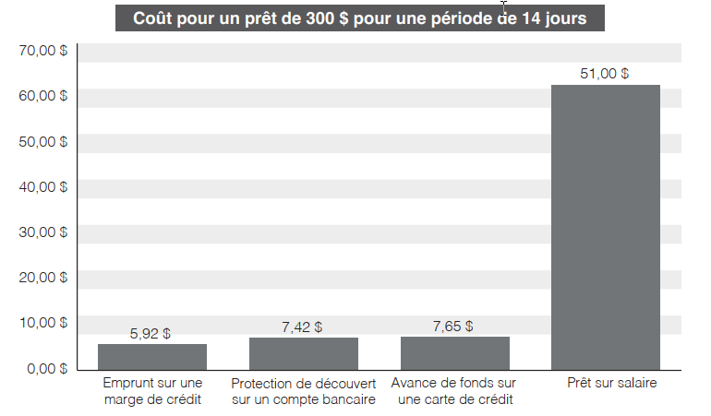
Prêt sur salaire
Il s’agit d’un arrangement vous permettant d’emprunter de l’argent et de le rembourser, frais en sus, à même votre prochaine paie.
Les taux d’intérêt sont élevés et d’autres frais s’ajoutent au montant emprunté.
Gérer son crédit et sa dette

Slide 53
Conseils pour gérer les dettes
Comparez ce qui est offert sur le marché.
  Comparez les taux d’intérêt. N’acceptez pas la première offre que l’on vous fait.
Respectez votre budget.
  N’empruntez que ce que vous êtes en mesure de rembourser régulièrement et à temps.
Faites des paiements de remboursement plus élevés et payez plus souvent.
  Des paiements additionnels vous permettront de rembourser votre dette plus vite et de payer moins d’intérêts.
Gérer son crédit et sa dette

Slide 54
Dossier de crédit
Un résumé de vos antécédents en matière de crédit et d’autres renseignements financiers
Les anciens prêteurs et autres institutions financières envoient des données à des entreprises chargées de les rassembler, de les évaluer et de les diffuser.
Les deux principaux bureaux de crédit au Canada :
  TransUnion
  Equifax
Examinez votre dossier de crédit une fois par an et faites corriger les erreurs éventuelles.
Vous pouvez obtenir votre dossier de crédit sans frais en le commandant en ligne, par la poste ou en personne.
Vous pouvez aussi accéder à votre dossier de crédit en ligne gratuitement.
Gérer son crédit et sa dette

Slide 55
Cote de crédit
Un nombre reflétant votre solvabilité à un moment donné.
Il indique le risque que vous représentez pour les prêteurs, comparativement aux autres consommateurs.
  Le système d’évaluation donne une cote entre 300 et 900.
  Plus votre cote est élevée, moins le risque que vous représentez est élevé.
Les prêteurs utilisent votre cote de crédit pour déterminer s’ils acceptent ou refusent de vous prêter de l’argent et pour établir le taux d’intérêt que vous paierez.
Vous pouvez accéder à votre cote de crédit en ligne à l’aide des 2 principaux bureaux de crédit au Canada.
Equifax vous permet d’accéder à votre cote de crédit en ligne gratuitement. Elle est mise à jour chaque mois.
  Si vous habitez au Québec, vous pouvez aussi accéder à votre cote de crédit en ligne gratuitement avec TransUnion.
Gérer son crédit et sa dette

Slide 56
Jeu-questionnaire sur les dossiers et les cotes de crédit
Vous procurer une copie de votre dossier de crédit est :
  une bonne façon de vérifier si vous avez été victime de vol d’identité;
  la seule façon de savoir si le contenu de votre dossier est exact;
  gratuit, si vous demandez à le recevoir par la poste.
  Toutes ces réponses.
Gérer son crédit et sa dette

Slide 57
Jeu-questionnaire sur les dossiers et les cotes de crédit
Si vous avez fait des demandes pour plusieurs cartes de crédit ou autres instruments de crédit dans un laps de temps relativement court, votre cote de crédit pourrait en souffrir.
Vrai ou faux?
Gérer son crédit et sa dette

Slide 58
Jeu-questionnaire sur les dossiers et les cotes de crédit
Lequel des éléments suivants n’a pas d’effet sur votre cote de crédit?
  Vos antécédents en matière de paiement – d’éventuels paiements manqués pour rembourser vos dettes.
  Des mesures de recouvrement ou une faillite enregistrée à votre dossier.
  Vos antécédents concernant le remboursement de prêts consentis de façon non officielle par des membres de votre famille ou des amis.
  Vos dettes existantes.
  L’historique de votre compte – depuis combien de temps vous avez du crédit et le type de crédit dont il s’agit.
Gérer son crédit et sa dette

Slide 59
Examinez votre dossier de crédit
Obtenez une copie gratuite de votre dossier de crédit par la poste une fois par an.
Vérifiez s’il contient des erreurs ou des comptes qui ne sont pas les vôtres.
  Les erreurs peuvent être un indice de vol d’identité.
Communiquez avec l’agence d’évaluation du crédit pour signaler les erreurs.
Demandez une correction ou ajoutez une note au dossier.
Gérer son crédit et sa dette

Slide 60
Améliorez votre cote de crédit
Faites toujours vos paiements à temps.
Utilisez le crédit intelligemment.
  Ne dépassez pas votre limite de crédit.
  N’utilisez qu’une partie du crédit auquel vous avez droit.
Bâtissez votre crédit sur le long terme.
  Gardez vos anciens comptes ouverts si vous ne payez aucuns frais.
  Utilisez-les de temps en temps.
Évitez les nombreuses demandes ou vérifications de crédit.
Gérer son crédit et sa dette

Slide 61
Quelques signes avant-coureurs
Êtes-vous dans l’une de ces situations?
  Vous utilisez vos cartes de crédit par nécessité et non parce que c’est pratique.
  Vous utilisez le crédit ou des avances de fonds pour vos frais de subsistance courants.
  Vous omettez de faire des paiements ou ne respectez pas les dates d’échéance.
  Vous atteignez presque votre limite de crédit pour la plupart de vos cartes.
  Vous empruntez au moyen d’une carte pour régler le solde d’une autre carte.
  Vous transférez vos soldes au bout de quelques mois, juste avant l’expiration des offres de lancement.
Gérer son crédit et sa dette

Slide 62
Prenez vos dettes en main
Utilisez vos économies pour régler vos soldes.
Remboursez d’abord les dettes ayant le taux d’intérêt le plus élevé.
Optez plutôt pour des cartes de crédit moins coûteuses.
Adressez-vous aux créanciers pour négocier des taux moins élevés.
Passez au paiement de factures automatique ou en ligne pour respecter les échéances.
Laissez votre carte de crédit à la maison.
Évitez les offres « Achetez maintenant, payez plus tard ».
Gérer son crédit et sa dette

Slide 63
Solutions pour gérer son endettement
Service-conseil en crédit
  Les conseillers élaborent un programme de gestion de dettes personnalisé.
  Ce programme s’appuie souvent sur un prêt de consolidation.
Proposition du consommateur
  Un syndic autorisé en insolvabilité peut présenter une offre volontaire aux prêteurs en votre nom.
Faillite
  Un syndic se saisit de vos biens pour annuler des dettes.
Gérer son crédit et sa dette

Slide 64
ÉPARGNER ET PLACER SON ARGENT

Slide 65
Le saviez-vous?
En 2022, plus de 4 % des Canadiens ont eu recours à une compagnie de prêts en ligne, dont les prêts sur salaire, pour payer leurs dépenses quotidiennes. Parmi ces emprunteurs de prêts en ligne ou sur salaire, près de la moitié ont utilisé un prêt à court terme sur salaire ou une avance de fonds.
Épargner et placer son argent

Slide 66
Pourquoi épargner pour l’avenir?
Avoir un meilleur sentiment de sécurité et de contrôle.
Être prêt à faire face aux urgences et aux imprévus.
Réduire le stress et les conflits.
Dépenser en se sentant moins coupable ou en ayant moins peur.
Se permettre des achats importants.
Rembourser une dette et éviter de nouvelles dettes.
Prendre sa retraite en étant dans une situation confortable.
Épargner et placer son argent

Slide 67
Raisons de ne pas épargner
Je ne gagne pas assez d’argent pour épargner.
Je ne sais pas de quoi sera fait l’avenir, alors je profite de la vie maintenant.
Je ne saurais pas quoi faire de l’argent mis de côté. C’est trop compliqué.
Consacrer une partie de mon argent à l’épargne réduit mes options.
J’ai tellement peu d’argent que ça ne changerait rien.
Je gagnerai plus dans l’avenir, alors je commencerai à épargner à ce moment.
Je n’ai pas besoin d’épargner, car je vais hériter.
Je peux toujours vendre mes biens si j’ai besoin de plus d’argent.
Épargner et placer son argent

Slide 68
Quatre étapes pour épargner
Établissez un fonds d’urgence.
Commencez par vous payer vous-même.
Épargnez automatiquement.
Faites fructifier votre épargne.
Épargner et placer son argent

Slide 69
Épargnez automatiquement
Prenez des dispositions pour qu’un montant soit prélevé directement de votre compte bancaire ou de votre chèque de paye.
Épargnez entre 5 et 10 % de votre salaire net.
  Si vous gagnez 2 000 $ par mois après impôt :
    épargnez 5 % – 100 $ par mois, ce qui donne 1 200 $ par an;
    épargnez 10 % – 200 $ par mois, ce qui donne 2 400 $ par an.
Vous obtenez de l’argent en plus (cadeaux, remboursements d’impôts, etc.), une augmentation ou une prime? Mettez ces sommes de côté!
Épargner et placer son argent

Slide 70
La capitalisation fait fructifier votre argent
années
Épargner et placer son argent

Slide 71
Étude de cas – Louise et Lucie
Étude de cas – Louise et Lucie
Situation | Louise | Lucie
Commence à épargner à : | 20 ans | 30 ans
Verse 1 000 dollars par an dans son REER jusqu’à : | 34 ans | 64 ans
Épargne totale : | 15 000 $ | 35 000 $
Total obtenu à l’âge de 65 ans : | 141 700 $ | 116 100 $
Épargner et placer son argent

Slide 72
Étude de cas – Louise et Lucie
Étude de cas – Louise et Lucie
Situation | Louise | Lucie
Total obtenu à l’âge de 65 ans : | 141 700 $ | 116 100 $
Conclusion :
L’intérêt composé a un effet décisif avec le temps.
Commencez à épargner dès que possible (le plus tôt sera le mieux).
Épargnez aussi longtemps que vous le pouvez (sur une longue période).
Épargner et placer son argent

Slide 73
Le risque et le rendement
Rendement Attendu
Risque
Épargner et placer son argent

Slide 74
Régimes d’épargne enregistrés
Compte d’épargne libre d’impôt (CELI)
  Tirez un revenu des placements sans payer d’impôt sur le revenu.
Régime enregistré d’épargne-retraite (REER)
  Reportez le paiement d’impôt sur le revenu jusqu’à la retraite.
Régime enregistré d’épargne-études (REEE)
  Épargnez pour des études et obtenez des subventions gouvernementales.
Régime enregistré d’épargne-invalidité (REEI)
  Épargnez pour une personne handicapée et obtenez des subventions gouvernementales.
Épargner et placer son argent

Slide 75
Compte d’épargne libre d’impôt
Investissez dans des liquidités, des fonds communs de placement, des actions, des CPG ou des obligations.
Vous ne payez généralement pas d’impôt sur le rendement de vos placements.
Les droits de cotisation à un CELI comprennent :
  votre plafond de cotisation au CELI;
  tous droits inutilisés de cotisation à un CELI de l’année précédente;
  tout montant retiré du CELI dans l’année précédente.
Vous devez avoir au moins 18 ans et un numéro d’assurance sociale.
Épargner et placer son argent

Slide 76
Régime enregistré d’épargne-retraite (REER)
Investissez dans des liquidités, des fonds communs de placement, des actions, des CPG ou des obligations.
Les versements et le rendement sont généralement à l’abri de l’impôt sur le revenu, jusqu’au retrait.
Vous pourriez payer moins d’impôt au moment où vous retirerez vos fonds.
Le plafond de cotisation annuel est fixé par le gouvernement du Canada.
Épargner et placer son argent

Slide 77
Régime enregistré d’épargne-études (REEE)
Vous versez de l’argent dans un REEE.
Le gouvernement du Canada ajoute un montant maximum par année à votre régime (en cas d’admissibilité).
Le Québec, la Saskatchewan et la Colombie-Britannique offrent aussi des incitatifs à l’épargne pour les études.
Le bénéficiaire des versements, des subventions gouvernementales et du rendement du régime est l’étudiant.
L’étudiant paye les impôts dus (le cas échéant) sur les subventions et le rendement obtenus dans le cadre du régime.
Épargner et placer son argent

Slide 78
Régime enregistré d’épargne-invalidité (REEI)
Vous versez de l’argent dans un REEI pour le compte d’une personne handicapée admissible.
Le gouvernement du Canada cotise au régime en fonction de ces versements (en cas d’admissibilité).
Le bénéficiaire des versements, des subventions gouvernementales et du rendement du régime est la personne handicapée.
Le bénéficiaire paye les impôts dus (le cas échéant) sur les subventions et le rendement obtenus dans le cadre du régime.
Épargner et placer son argent

Slide 79
Obtenir l’aide d’un conseiller financier
Comptes d’épargne et CPG
  Comparez les taux et informez-vous auprès de votre institution financière.
Placements complexes ou à long terme
  Adressez-vous à un conseiller financier agréé.
Épargner et placer son argent

Slide 80
Questions à poser à un éventuel conseiller financier
Quels sont vos antécédents professionnels, votre expérience et les résultats que vous avez obtenus?
Votre société est-elle inscrite auprès d’une commission des valeurs mobilières ou d’un autre organisme officiel?
Que pouvez-vous faire pour moi? Me fournir seulement des conseils, me vendre des produits, m’aider à faire un plan financier?
Quels produits vendez-vous?
Comment êtes-vous rémunéré?
Comment travaillez-vous avec vos clients?
Pouvez-vous fournir des références?
Épargner et placer son argent

Slide 81
Les trois choses à connaître
Vous connaître vous-même :
  vos objectifs de placement;
  le temps dont vous disposez;
  votre tolérance au risque.
Connaître votre placement : vous convient-il?
Connaître votre conseiller.
Épargner et placer son argent

Slide 82
FIXER SES OBJECTIFS FINANCIERS

Slide 83
Le saviez-vous?
Environ 25 % des Canadiens ont des dépenses mensuelles qui dépassent leur revenu.
Fixer ses objectifs financiers

Slide 84
Objectifs financiers
Établissez des priorités – vous ne pouvez pas tout faire.
  Décidez de ce qui est important pour vous.
  Donnez-vous un ou plusieurs objectifs sur lesquels vous concentrer.
Notez tout par écrit.
Suivez vos progrès.
  Faites le point régulièrement pour garder le cap.
  Ajustez-vous si nécessaire.
Fixer ses objectifs financiers

Slide 85
Objectifs S.M.A.R.T.
Spécifiques
  Vos objectifs doivent être bien définis et ciblés.
Mesurables
  Ils doivent vous permettre de mesurer votre avancement
Atteignables
  Qu’ils soient grands ou petits, ils doivent être à la hauteur de vos capacités.
Réalistes
  Ils doivent tenir compte de votre situation actuelle et envisagée.
Temporels
  Ils doivent être assortis d’échéances.
Fixer ses objectifs financiers

Slide 86
Objectifs encore plus SMART
Pour améliorer vos objectifs S.M.A.R.T, divisez-les en petites étapes :
Limitez-vous à une pause-dîner à l’extérieur chaque semaine et économisez 20 $ (1 040 $ par année).
Accordez-vous deux repas au restaurant chaque mois et économisez 100 $ (1 200 $ par année).
Passez à un abonnement de base au câble et économisez
50 $ par mois (600 $ par année).
Faites des heures supplémentaires quelques jours dans le mois et gagnez 300 $ (3 600 $ par année).
Vous épargnerez au total 6 440 $ en 12 mois!
Fixer ses objectifs financiers

Slide 87
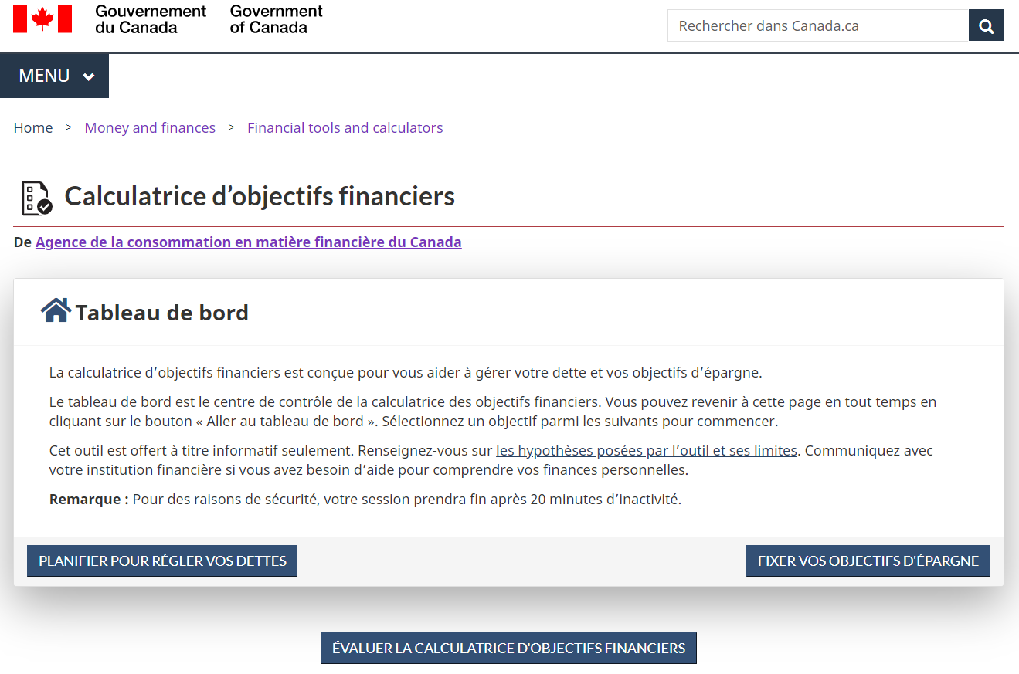
Calculatrice d’objectifs financiers de l’ACFC
Fixer ses objectifs financiers

Slide 88
SE PROTÉGER

Slide 89
Le saviez-vous?
En 2022, le Centre antifraude du Canada a reçu des signalements de fraude et de cybercriminalité totalisant des pertes de 530 millions de dollars pour les victimes.
Se protéger

Slide 90
Statistiques sur la fraude
Pertes totales attribuables à la fraude par carte de crédit au Canada :
366 millions de dollars en 2010;
940 millions de dollars en 2016.
Se protéger

Slide 91
Exemple de fraude (ARC)
Rappel de transfert Interac : Vous avez reçu un virement de la part de l’ARC
interac@paiments.interac.ca
Lundi 2022-07-11, 9 h 44
À : Pierre.Untel@email.com
Cher client,
Vous avez reçu un paiement de 458,00 $ (CAD) de l’Agence du revenu du
Canada
Cliquez sur Accepter pour déposer votre argent.
Merci de répondre immédiatement; ce message expirera dans 24 heures.
FAQ | Transaction sécurisée
Se protéger

Slide 92
Signes révélateurs de fausses offres d’emploi
On offre un salaire intéressant pour très peu de travail, et même pour ne rien faire.
On promet de payer les salaires en argent comptant.
On ne précise aucune adresse municipale ou personne-ressource.
On exige que vous ouvriez un nouveau compte bancaire ou que vous acceptiez les chèques de l’entreprise pour « faire l’essai » d’un service de virement de fonds.
Se protéger

Slide 93
Fraude sur les médias sociaux
Applications, sondages ou liens frauduleux
  Pour vous inciter à télécharger un logiciel malveillant ou pour envoyer des messages électroniques non sollicités à vos amis.
Messages frauduleux et hameçonnage
  Pour vous demander de vous connecter à un faux site dans le but de voler votre identité.
Fausse demande d’ajout à une liste d’amis
  Pour rassembler des données afin d’envoyer des messages électroniques non sollicités ou des messages frauduleux.
Faux transfert d’argent ou fausse demande de financement participatif
  Pour vous demander d’aider un ami en envoyant de l’argent.
Se protéger

Slide 94
Se protéger
Ne donnez pas de renseignements personnels trop facilement.
Détruisez les documents contenant des renseignements personnels avant de vous en débarrasser.
Gardez votre porte-monnaie ou votre sac en lieu sûr.
Ne gardez pas sur vous les pièces d’identité dont vous n’avez pas besoin (par exemple votre numéro d’assurance sociale).
Verrouillez votre boîte aux lettres, dans la mesure du possible.
Se protéger

Slide 95
Se protéger (suite)
Limitez le nombre de cartes de crédit que vous détenez.
Vérifiez votre dossier de crédit une fois par an.
Assurez-vous que les sites Web sont sécurisés avant de transmettre des renseignements personnels.
Supprimez les courriels dans lesquels on vous demande des renseignements personnels.
Tenez à jour les pare-feu et les logiciels espions.
Se protéger

Slide 96
Se protéger (suite)
Conservez vos mots de passe en lieu sûr.
Ne donnez pas de renseignements personnels aux télévendeurs.
Conservez vos documents bancaires sur papier pendant au moins un an.
Soyez sceptique : si une offre semble trop belle pour être vraie, c’est le cas!
Se protéger

Slide 97
Quoi faire si vous êtes victime de fraude
Communiquez immédiatement avec votre institution financière.
Informez les deux principaux bureaux de crédit du Canada.
  Equifax Canada www.equifax.ca
  TransUnion Canada www.transunion.ca
Communiquez avec le Centre antifraude du Canada www.centreantifraude.ca.
Signalez l’incident au service de police de votre municipalité dès que vous vous en rendez compte.
Se protéger

Slide 98
RÉSUMÉ ET CONCLUSION

Slide 99
Qu’avons-nous appris?
Surveillez vos revenus et vos dépenses à l’aide d’un budget.
Économisez de l’argent en examinant attentivement vos factures et en réduisant votre « facteur latte ».
Comparez les comptes bancaires, cartes de crédit et plans pour choisir ceux qui vous conviennent le mieux.
Commencez par vous payer en épargnant automatiquement.
Constituez un fonds d’urgence équivalant à trois mois de revenus.
Remboursez toutes vos dettes à temps et au complet, dans la mesure du possible.
Établissez des objectifs clairs en matière d’épargne.
Utilisez les régimes enregistrés d’épargne pour faire fructifier votre argent à l’abri de l’impôt.
Trouvez un conseiller financier agréé pour obtenir des conseils sur les placements à long terme.
Protégez votre identité et évitez le vol d’identité.
Résumé et conclusion

